Slide 1
Odgovornost i moralnost u medijima
I/3
Una Mudrinić
Ana Vučković

Slide 2
Tačno Istinito Provereno

Slide 3
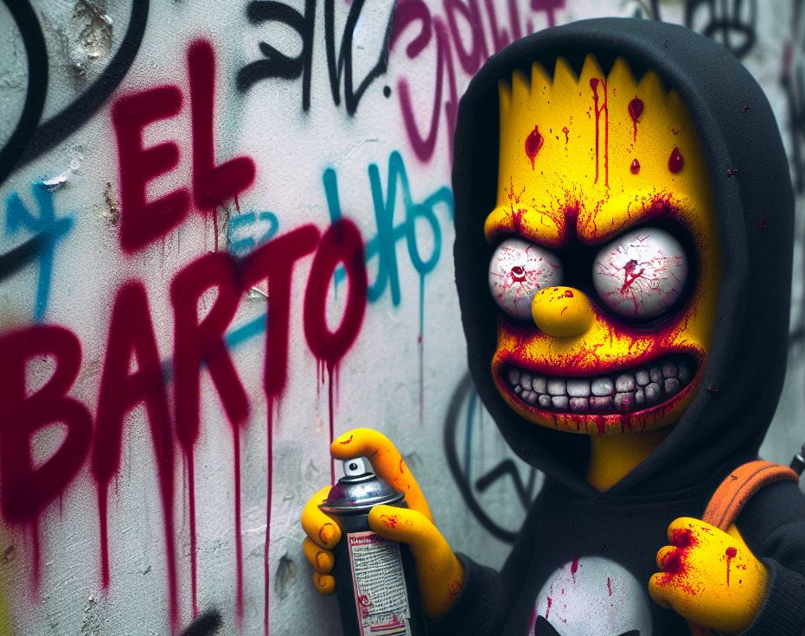
Udarna vest
Najnovije
Šokantno!!!
Kako saznajemo iz provernih izvora učenik Bart Simpson je
oskrnavio XII beogradsku gimnaziju

Slide 4
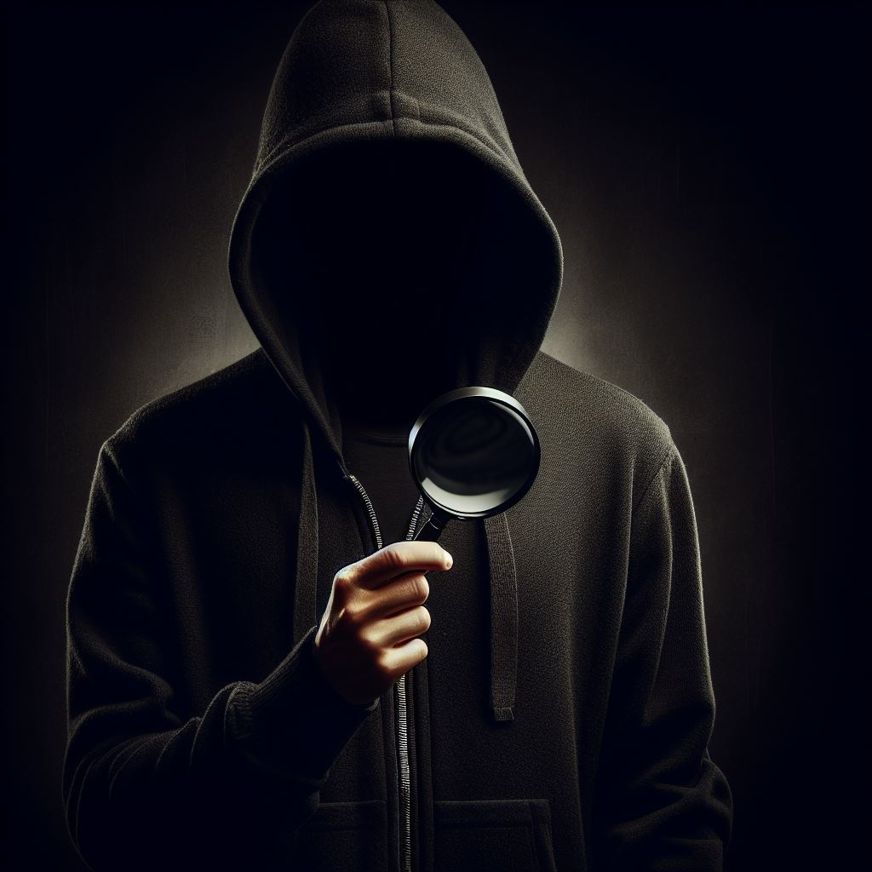
Kako saznaje naš novinar
Bart Simpson je viđen kako sprejem uništava fasadu škole

Slide 5
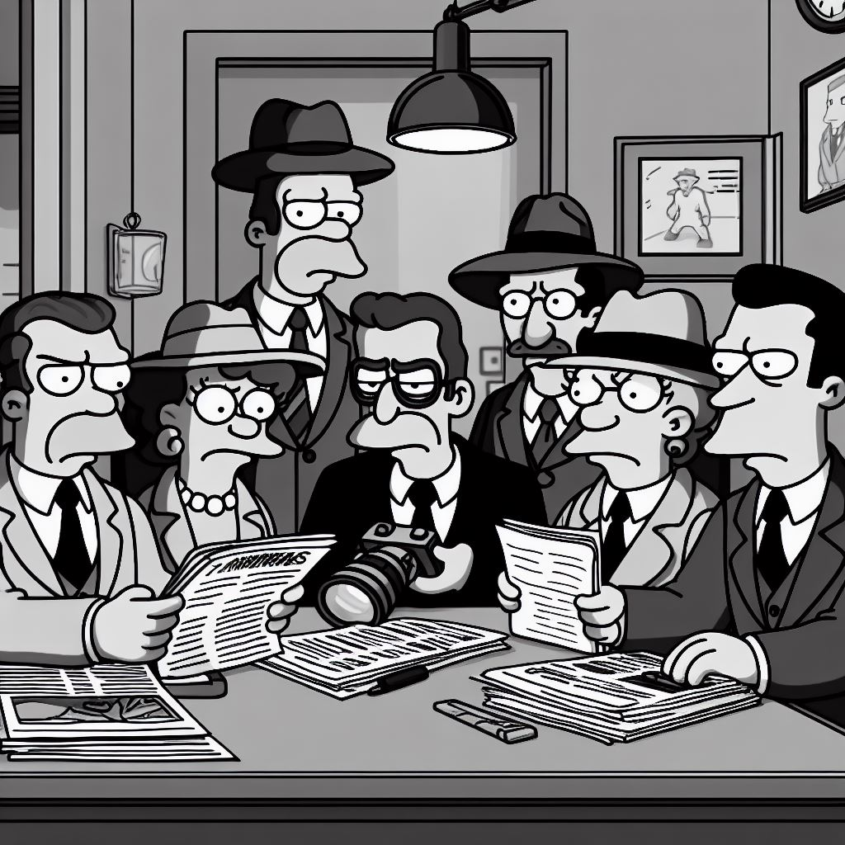
Pouzdani svedoci tvrde
Tvrde da su ga videli za vreme velikog odmora

Slide 6
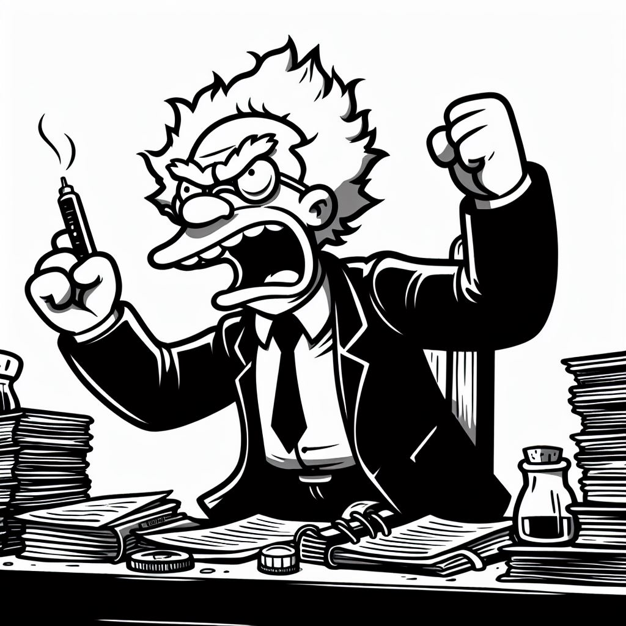
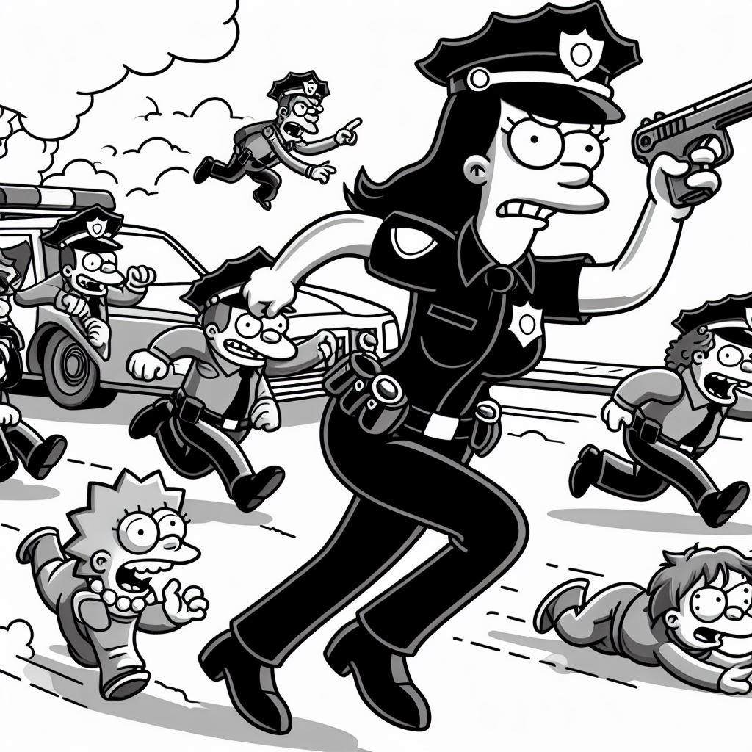
Dok potera za njim traje
U školi nam potvrdjuju
Bart će biti izbačen!!!

Slide 7
...u isto vreme...
Bart je na maturskoj ekskurziji u Parizu

Slide 8
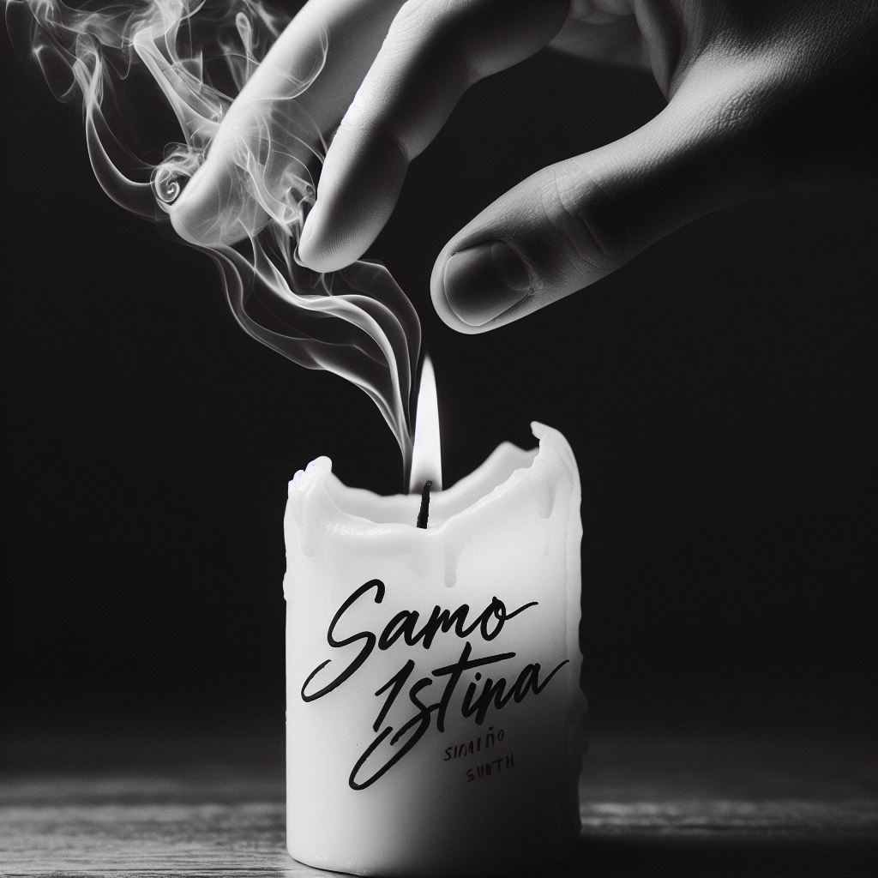
Nedostatak odgovornosti i moralnosti
Gasi istinu
Iskrivljuje stvarnost

Slide 9
Zaključak
Nedostatak odgovornosti i moralnosti u medijima utiče na celokupnu precepciju stvarnosti onih koji ih konzumiraju
To dovodi do iskrivljene slike sveta u kojoj je sve relativizovano i u kojoj odnosi izmedju objekata i pojava dobijaju sasvim suprotnu dimenziju

Slide 10
O Odgovornosti
Reč odgovornost izgrađena je od reči odgovor, a reč odgovor potiče od imenice govor. Govor je naša suštinska karakteristika. Biti odgovoran znači biti u obavezi da damo odgovor na pitanja koja se postavljaju. To je svesno preuzeta lična obaveza ili dužnost. Biti odgovoran čovek znači odgovoriti na zahteve situacije, odgovoriti na izazove, odgovoriti na pitanja koje nam život postavlja. Kada se nešto dogodi ili ne dogodi, neko mora da odgovara za to, bar smo tako nekada davno učili u školi.
Iz teksta „Za sada bez dobrog odgovora“ - autor teksta za javniservis.net je Slobodan Negić, tata devojčice ubijene u OŠ „Vladislav Ribnikar“

Slide 11
O moralnosti
Moral (od lat. mōrālis — „manir”, „karakter”, „pravilno ponašanje”) je kriterijum koji se primenjuje na postupke. Definiše se kao oblik društvene svesti, sistem običaja, navika, normi. Moral je relativan, jer nije isti u svim društvenim grupama i istorijskim periodima. Centralne vrednosti morala su: dobro, ispravno i pravedno. Moral može biti skup standarda ili principa izvedenih iz kodeksa ponašanja određene filozofije, religije ili kulture, ili može proizaći iz standarda za koji osoba veruje da treba da bude univerzalan.Moral takođe može biti specifično sinonim za „dobrotu“ ili „ispravnost“.
(Preuzeto sa sajta wikipedia.org)

